Slide 1
المرحلة 1
6
3
2
مراجعة
الدرس 8
الدرس 7
الدرس 6
الدرس 5

Slide 2






أيقونات توجيهية
الإسناد في الممارسة الموجهة
توجيهات الأستاذ
تعيين تلميذ للإجابة
أمر للشريحة الموالية بعد عرض الفيديو
عمل ثنائي
عرض فيديو

Slide 3

برمجة الأسبوع الثاني
(ة)خاص بالأستاذ
الدرس 6
الدرس 5
الدرس 1
حجم الموشور القائم
تفكيك وتركيب الأعداد الصحيحة الطبيعية
حجم المكعب ومتوازي المستطيلات
الدرس 8
الدرس 7
حل مسائل حول الأعداد الكسرية (1)
حجم الأسطوانة القائمة
مراجعة
مراجعة وتثبيت دروس الأسبوع

Slide 4
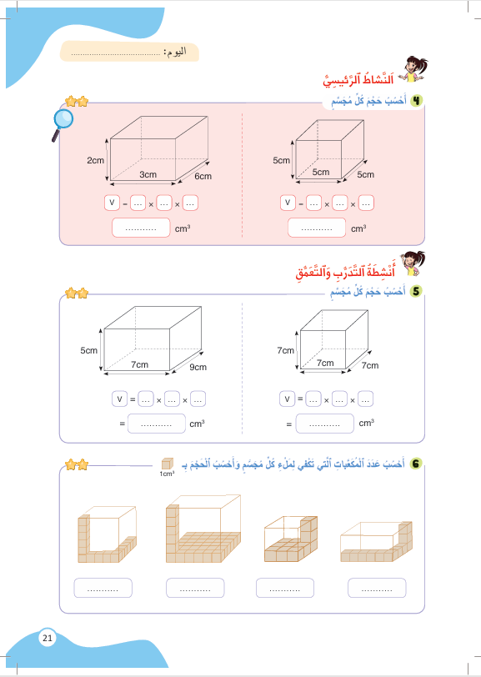
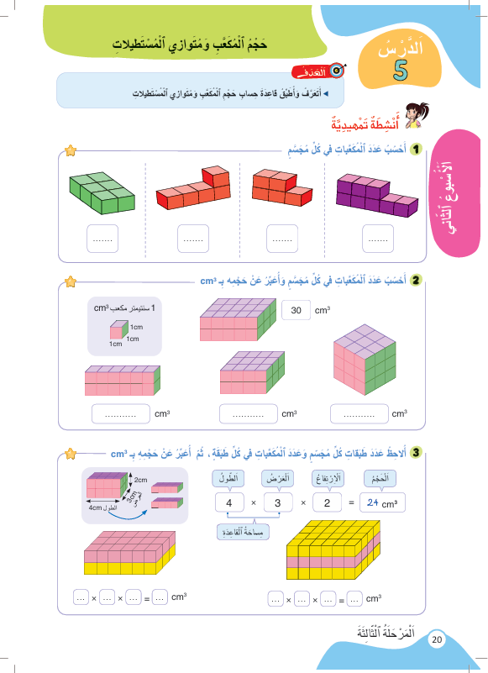
درس اليوم
(ة)خاص بالأستاذ
حجم المكعب ومتوازي المستطيلات

Slide 5


(ة)خاص بالأستاذ
مراحل الدرس
1
افتتاح الدرس
1
10
1
2
نمذجة
05
1
ممارسة موجهة
3
20
1
ممارسة مستقلة
4
15
1
اختتام الدرس
5
05

Slide 6
(ة)خاص بالأستاذ
عند نهاية الدرس
على الأقل 80% من المتعلمين سيكونون قادرين على:
تعرف وتطبيق قاعدة حساب حجم المكعب ومتوازي المستطيلات

Slide 7



مرحباً سنتابع درسا جديدا مع مجد وندى

Slide 8

(ة)خاص بالأستاذ
افتتاح الدرس
1
الحساب الذهني
أنشطة تمهيدية

Slide 9


سنبدأ الحساب الذهني. خذوا كراسات الحساب الذهني؛

Slide 10
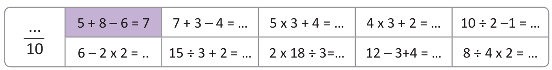
لديكم دقيقة واحدة لحساب هذه العمليات. دوّنوا النتيجة فقط في دفاتركم كما في المثال.

Slide 11
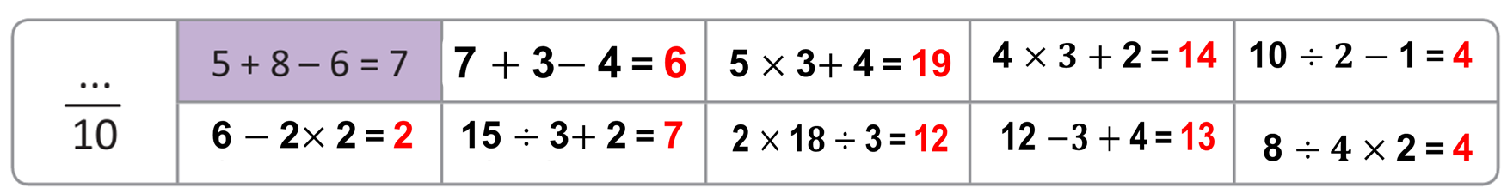
صححوا، لديكم دقيقة واحدة

Slide 12
(ة)خاص بالأستاذ
افتتاح الدرس
1
الحساب الذهني
أنشطة تمهيدية

Slide 13

خذوا الألواح.

Slide 14
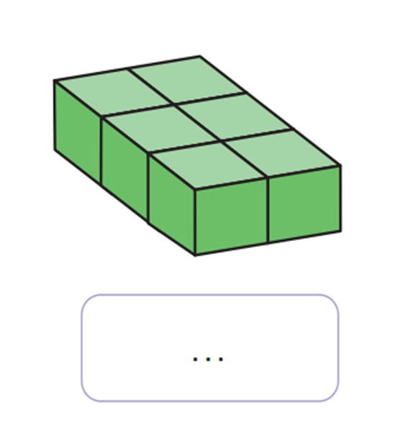
على الألواح احسبوا عدد المكعبات في هذا المجسم:

Slide 15
ارفعوا الألواح.

Slide 16

عدد المكعبات في هذا المجسم هو 6
6 مكعبات

Slide 17
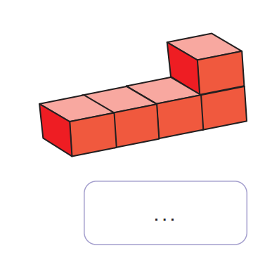
على الألواح احسبوا عدد المكعبات في هذا المجسم:

Slide 18
ارفعوا الألواح.

Slide 19
صححوا
5 مكعبات

Slide 20
(ة)خاص بالأستاذ
افتتاح الدرس
1
الحساب الذهني
أنشطة تمهيدية

Slide 21
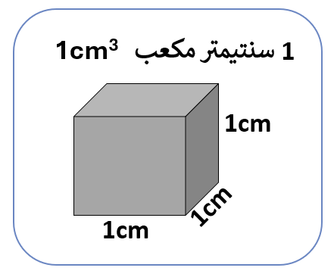
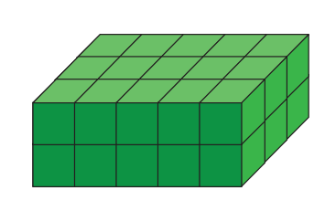

الآن سنتعرف كيف نعبر عن حجم مجسم بcm³ انطلاقا من عدد المكعبات.
نعتبر المكعب الصغير الذي حجمه 1 cm³ وحدة للقياس.

Slide 22

حجم كل مكعب صغير هو 1 cm³ حيث طول قياس كل حرف من أحرفه هو 1 cm

Slide 23
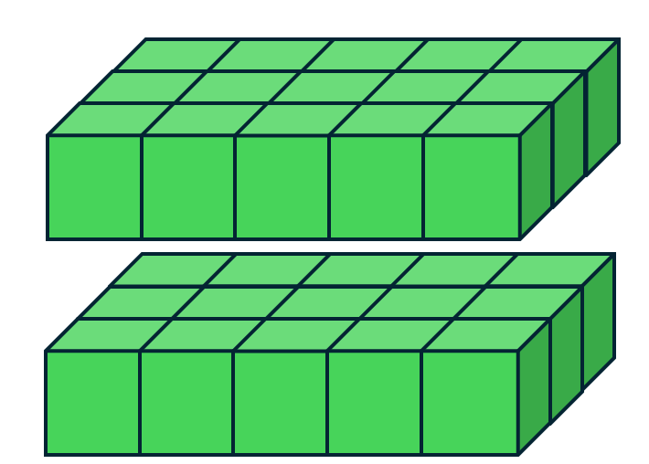

عدد المكعبات الصغيرة التي يتكون منها هذا المجسم هو 30 مكعبا.
15 مكعبا
15 مكعبا
عدد المكعبات التي يتكون منها المجسم:
30 مكعبا

Slide 24
إذن حجم المجسم الأخضر هو : 30 cm³
15 مكعبا
15 مكعبا
30
cm³

Slide 25
خذوا الألواح.

Slide 26
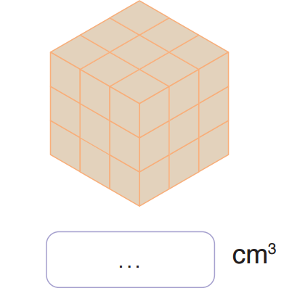
على الألواح ، احسبوا عدد مكعبات المجسم وعبروا عن حجمه ب cm³:

Slide 27
ارفعوا الألواح.

Slide 28
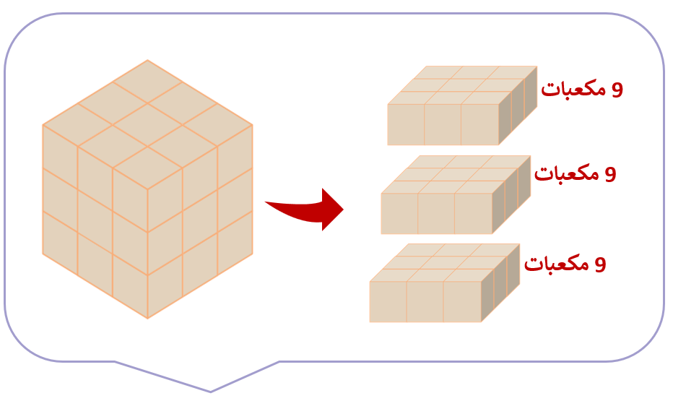
صححوا:
27

Slide 29
(ة)خاص بالأستاذ
النمذجة
2
2
تعرف وتطبيق قاعدة حساب حجم المكعب ومتوازي المستطيلات

Slide 30


الآن سنتعلم كيف نطبق قاعدة حجم المكعب ومتوازي المستطيلات.

Slide 31

عرض فيديو النمذجة

Slide 32
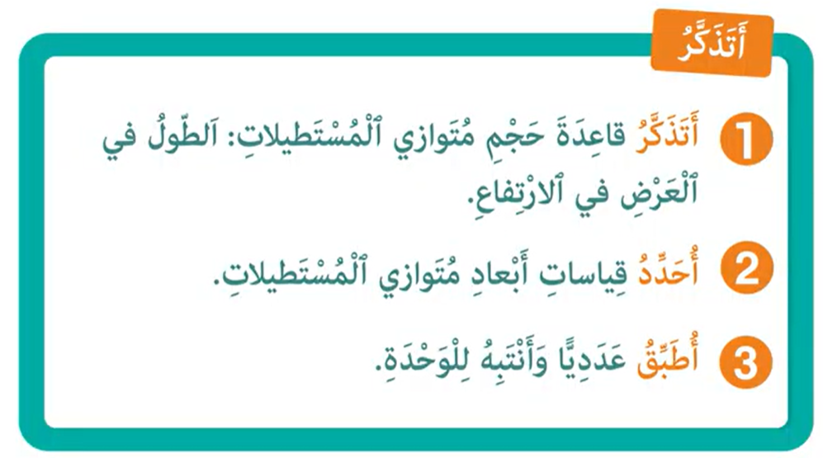
من يذكرنا بخطوات تطبيق قاعدة حجم المكعب ومتوازي المستطيلات.

Slide 33
(ة)خاص بالأستاذ
الممارسة الموجهة
3
3
النشاط 1
النشاط 2
النشاط 3

Slide 34
خذوا الألواح.

Slide 35
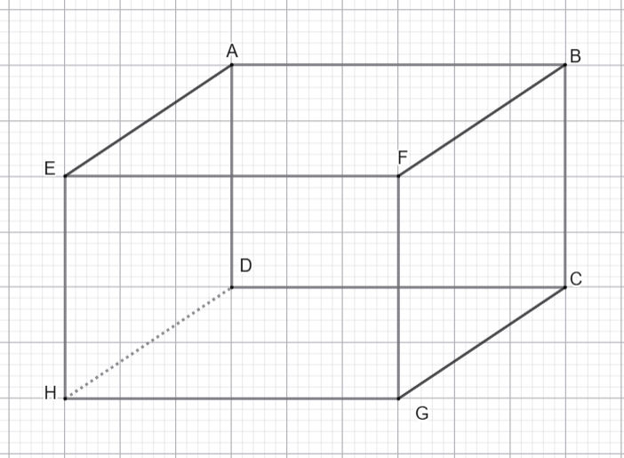
انتبهوا ، سنحسب حجم هذا المجسم خُطْوَةً خطوة مثل مجد وندى
6 cm
4 cm
4 cm

Slide 36
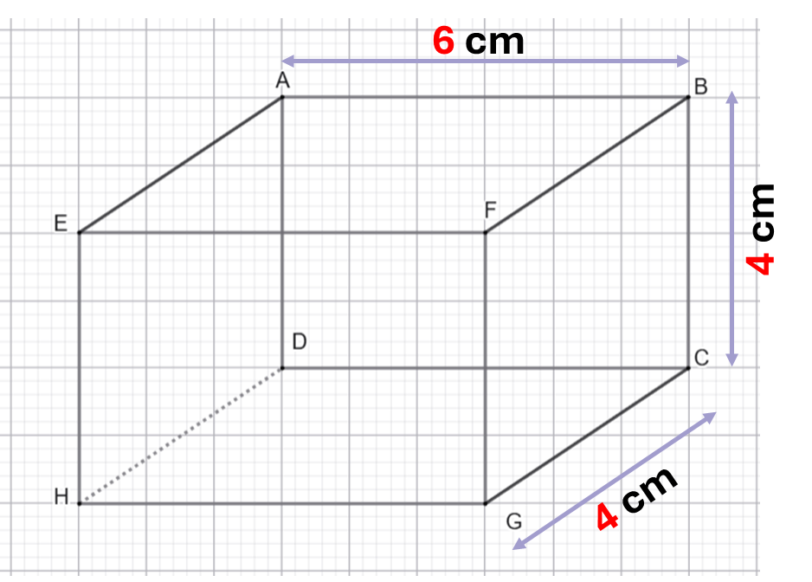

ماذا نفعل في الخطوة الأولى؟
أطبق...
3
أحدد...
2
أتذكر...
1

Slide 37
على الألواح ، اكتبوا قاعدة حساب حجم متوازي المستطيلات.
أطبق...
3
أحدد...
2
أتذكر...
1

Slide 38
ارفعوا الألواح.

Slide 39
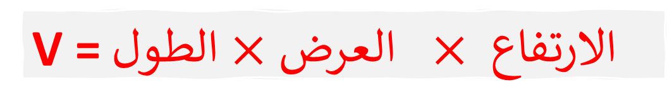
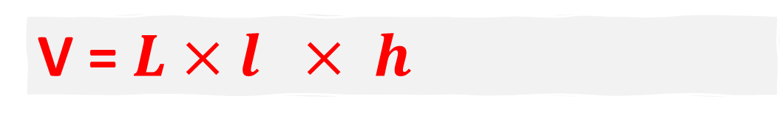
صححوا. من يشرح لنا كيف توصل للجواب؟
أطبق...
3
أحدد...
2
أتذكر...
1
V = $الطول×العرض × الارتفاع$
V = $L×l × h$

Slide 40
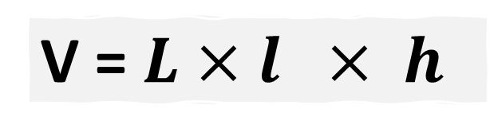
ماذا نفعل في الخطوة الثانية؟
أطبق...
3
أحدد...
2
أتذكر...
1
V = $L×l × h$

Slide 41
على الألواح حددوا أبعاد متوازي المستطيلات.
أطبق...
3
أحدد...
2
أتذكر...
1
V = $L×l × h$

Slide 42
ارفعوا الألواح.

Slide 43
صححوا. من يشرح لنا كيف توصل للجواب؟
أطبق...
3
أحدد...
2
أتذكر...
1
الطول
الارتفاع
العرض

Slide 44
ماذا نفعل في الخطوة الثالثة؟
أطبق...
3
أحدد...
2
أتذكر...
1
V = $L×l × h$

Slide 45
على الألواح، طبقوا القاعدة واحسبوا حجم هذا المتوازي المستطيلات.
أطبق...
3
أحدد...
2
أتذكر...
1
V = $L×l × h$

Slide 46
ارفعوا الألواح.

Slide 47
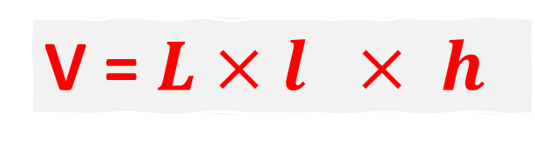
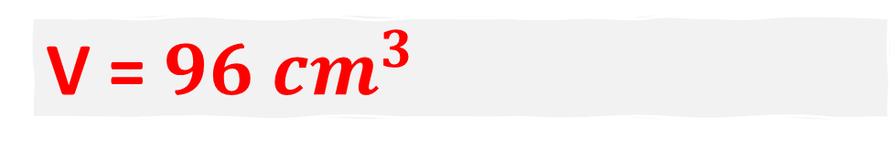
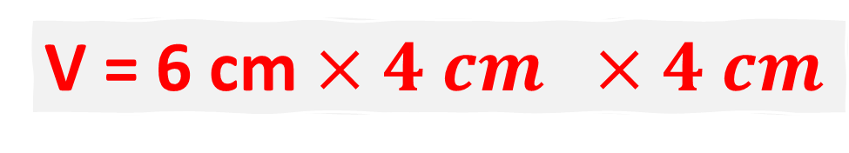
صححوا. من يشرح لنا كيف توصل للجواب؟
أطبق...
3
أحدد...
2
أتذكر...
1
V = $L×l × h$
V = 6 cm$×4 cm ×4 cm$
V = $96 {cm}^{3}$

Slide 48
(ة)خاص بالأستاذ
الممارسة الموجهة
3
3
النشاط 1
النشاط 2
النشاط 3

Slide 49
خذوا الألواح.

Slide 50
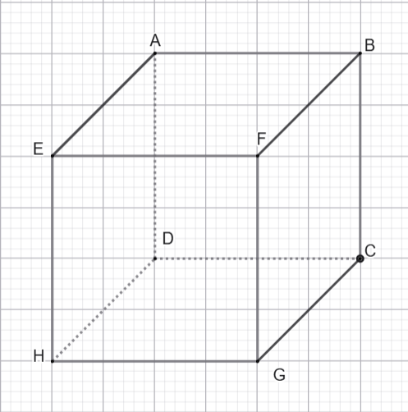
على الألواح، أحسبوا حجم المكعب التالي:
4 cm
4 cm
4 cm

Slide 51
ارفعوا الألواح.

Slide 52
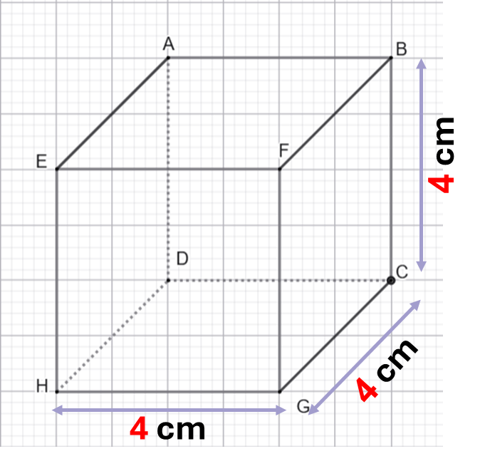
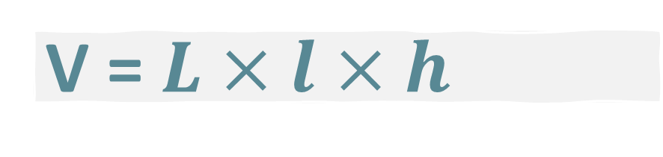
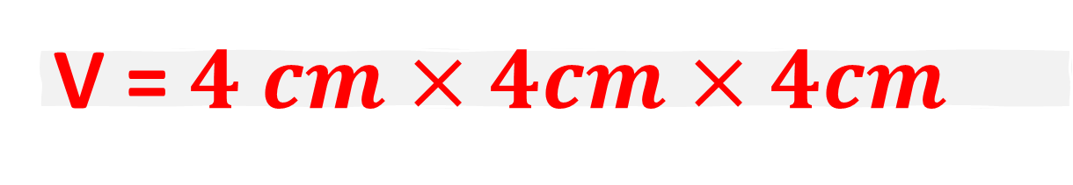
صححوا. من يشرح لنا كيف توصل للجواب؟
V = $L×l×h$
V = $4 cm×4cm×4cm$
V = 64 cm³

Slide 53
(ة)خاص بالأستاذ
الممارسة الموجهة
3
3
النشاط 1
النشاط 2
النشاط 3

Slide 54
الآن خذوا كراساتكم الصفحة 21

Slide 55

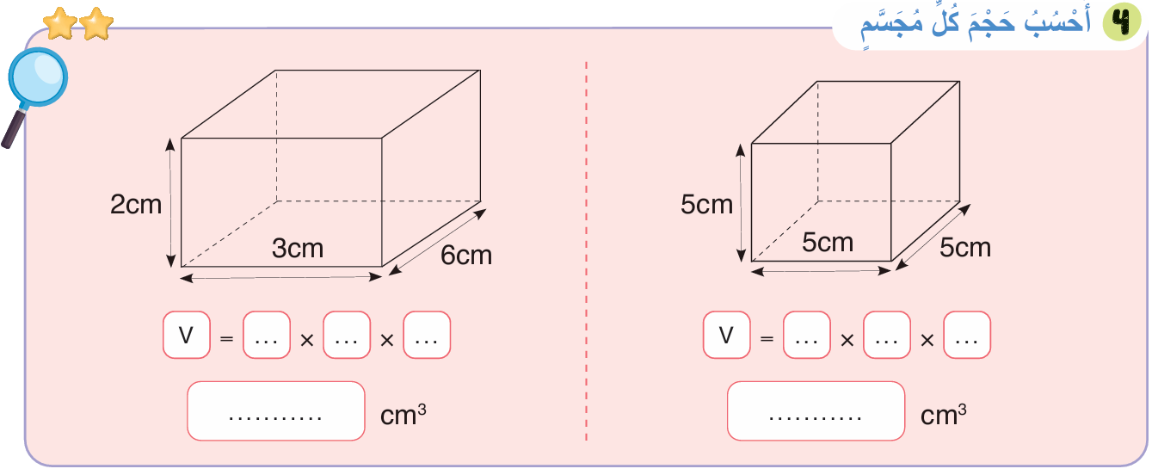
لديكم 5 دقائق للإنجاز، سأمر بين الصفوف لمساعدتكم.
5

Slide 56

الآن؛ ستشتغلون في ثنائيات

Slide 57
كل واحد يقارن إنجازه مع زميله. تأكدوا أنكم اتبعتم الخطوات بشكل سليم

Slide 58
صححوا، من يشرح لنا كيف توصل للجواب؟
6
3
2
5
5
5
36
125

Slide 59
(ة)خاص بالأستاذ
الممارسة المستقلة
الممارسة المستقلة
4
3
أنجز بمفردي

Slide 60
أنجزوا النشاط على الصفحة 21. لديكم 5 دقائق.
سأمر بين الصفوف لمساعدتكم وتدوين ملاحظاتي على كراساتكم
5

Slide 61
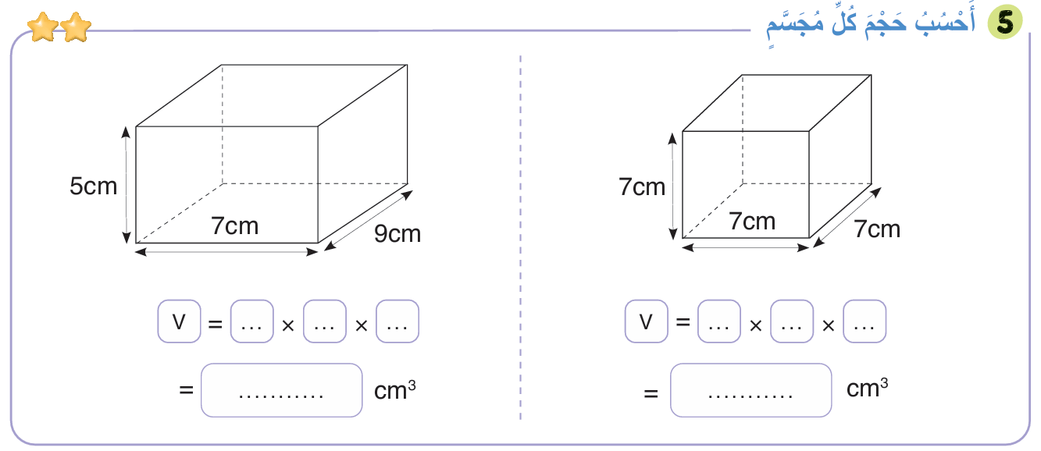
صححوا.
9
7
5
7
7
7
315
343

Slide 62
(ة)خاص بالأستاذ
اختتام الدرس
5

Slide 63



ننتقل لنشاط التناوب اللغوي:
عربية
Français

Slide 64

خذوا دفاتر البحث

Slide 65
لديكم دقيقتان لنقل العبارات التالية ومقابلها في اللغة لفرنسية على دفاتركم:
مقابلها في اللغة الفرنسية | الكلمة/ العبارة
Volume | حجم
Solide | مجسم
Cube | مكعب
Pavé droit | متوازي المستطيلات
Prisme droit | موشور قائم
Cylindre droit | أسطوانة قائمة

Slide 66
انتبهوا جيدا! أكملوا في المنزل الأنشطة التي لم نقم بإنجازها في الصفحتين 20 و 21.

Slide 67


إلى اللقاء. في الحصة القادمة، سنقوم بتصحيح الأنشطة المنجزة في المنزل.

Slide 68


بناء على إنجازات المتعلمين خلال الممارسة المستقلة

